Slide 1

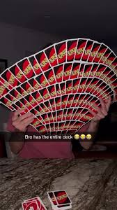
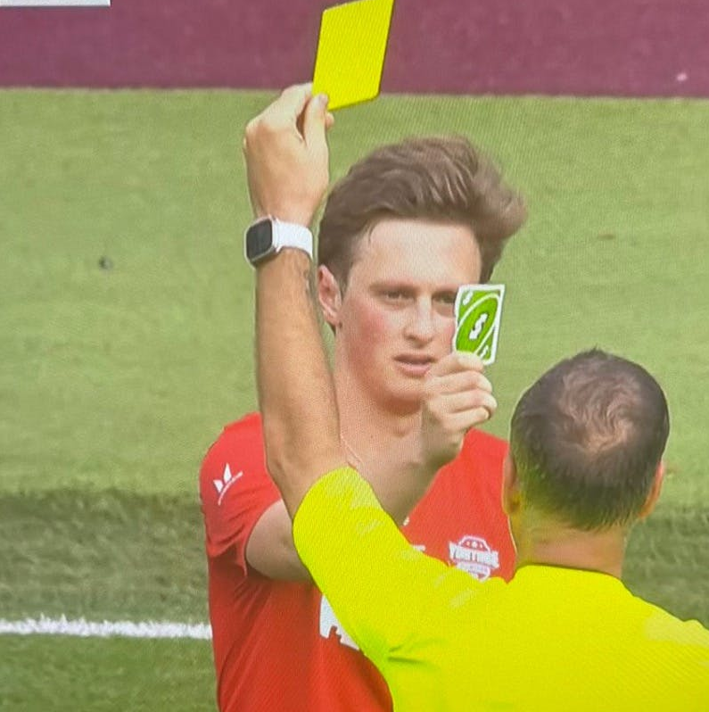
Jeu de UNO
Par Rayan, Lothar, et Robert

Slide 2
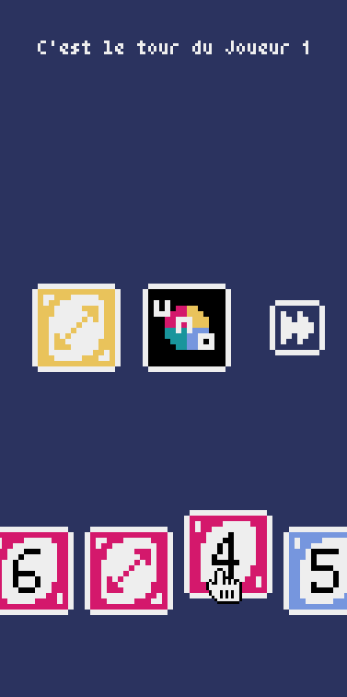
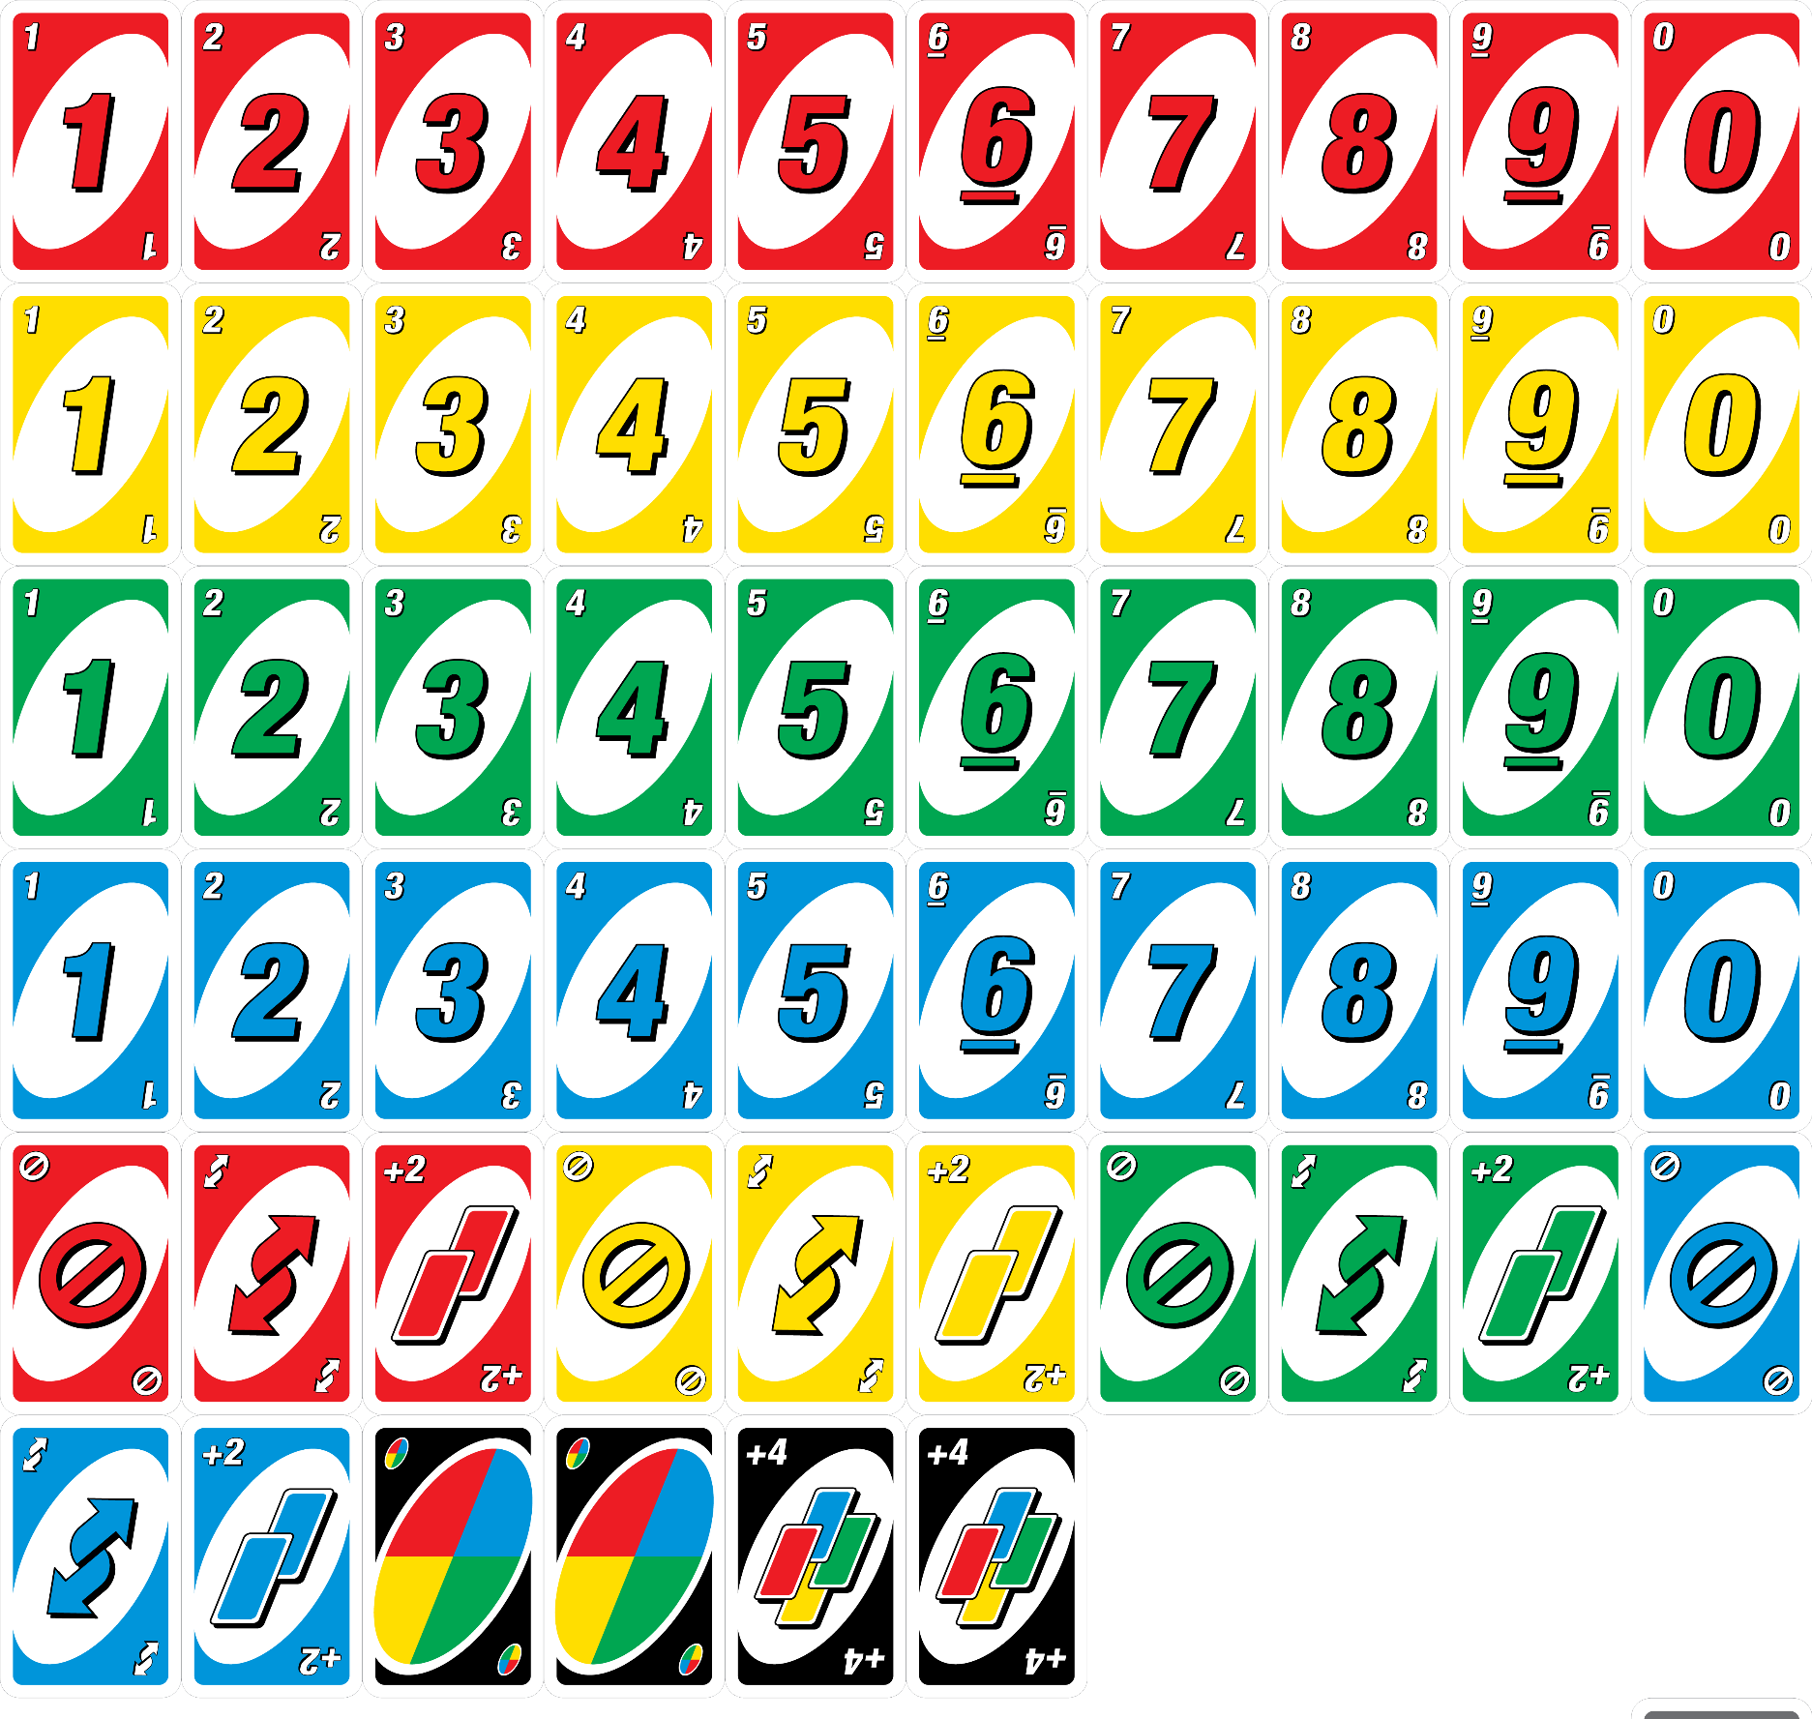
Le principe de UNO
Indicateur de tour
La pioche
Passer
Total de 108 cartes
4 couleurs
Pour jouer une carte, il faut que soit les couleurs ou les nombres se correspondent.
Cartes spéciaux: Passer, Sauter, +2
2 joueurs
On a la possibilité de passer
Pile de défausse
Main
Curseur

Slide 3

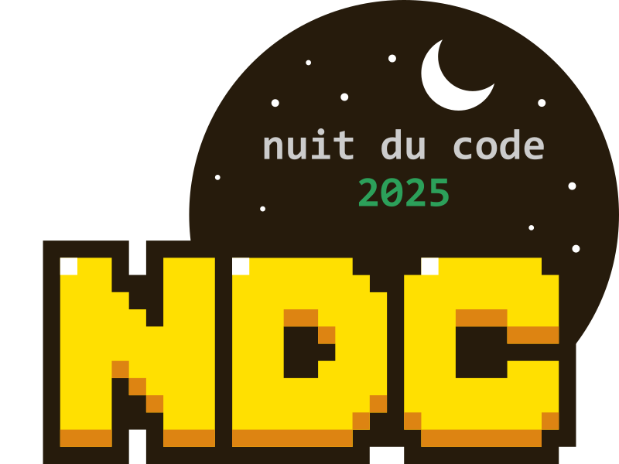
La bibliothèque de jeu
Pourquoi Pyxel?
Simple et facile à utiliser
Vient avec l’éditeur Pyxel en ligne pour facilement dessiner des lutins et tester du code
Utilisé pour le NDC (Nuit de Code) = pratiquer
Logiciel “libre”
Pourquoi pas Pygame?
Pygame ne marche pas sur Web, seulement sur PC
Pygame est plus verbose.

Slide 4
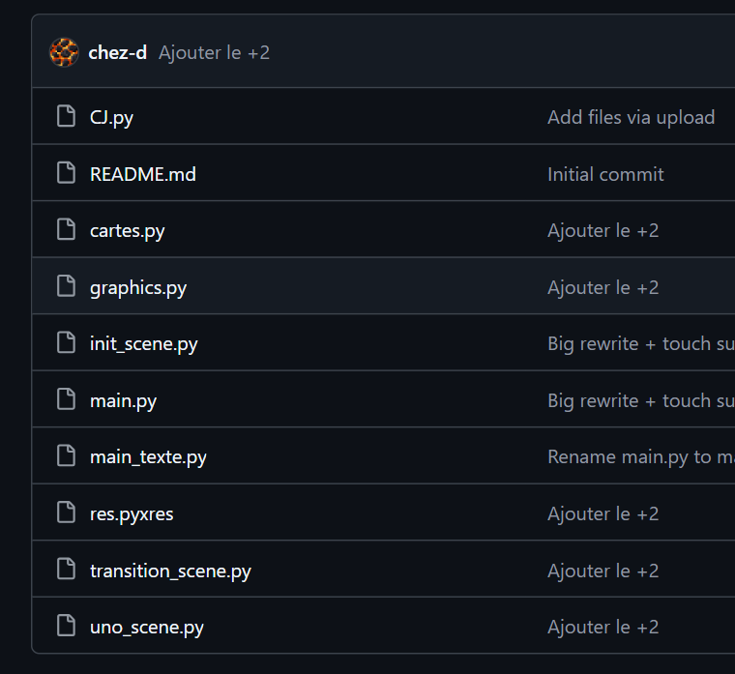
Le codage du jeu - modulaire!
Les modules permettent de réduire la taille des fichiers
C’est plus pratique pour lire le code
GitHub: système de versionnage
Permet une collaboration en ligne avec plusieurs utilisateurs
Permet de voir les changements ( “diffs” )

Slide 5
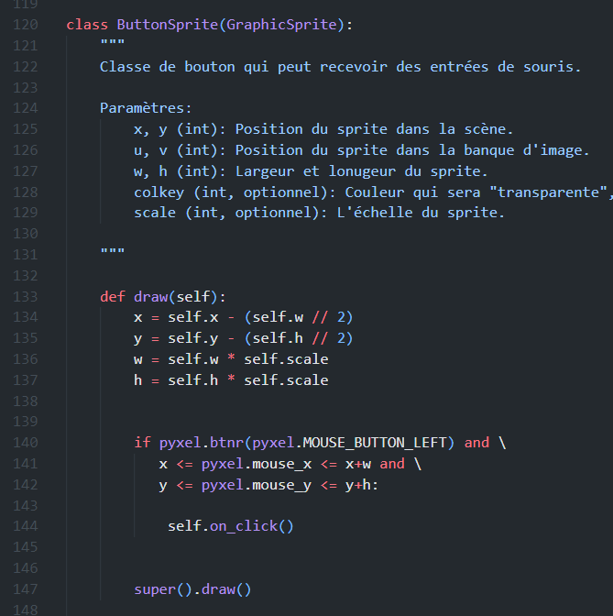
Le codage du jeu - Syntaxe
Commentaires: rendent le code plus compréhensible
Classes / programmation orienté objet: Modulariser encore plus et simplifier le code
Plus, cela permet d’instancier plusieurs copies

Slide 6
Le codage du jeu - Systèmes de sprite
Manager de scènes
Scène intro
Le gérant de scènes dispose d’une liste de scènes. Seul une scène peut s’afficher à la fois mais on peut changer à une autre à n’importe quel moment.
Chaque scène à une liste de lutins et appelle, pour chaque frame, sa fonction update et draw.
Un lutin peut être visible ou invisible.
Un lutin peut recevoir des événements de clic
Un lutin peut être initialisée plusieurs fois (copiée), dans de scènes différentes!
Scène jeu
lutin
lutin 2x
lutin

Slide 7
Live demo!!!

Slide 8
Ce qu’on a appris
 | Rayan | Robert | Lothar
Rôle | Pixel art, programmation | Programmation | Programmation
Applications / connaissances acquises | Pyxel, Pixel studio, github et visual studio code. | Les commentaires, Github | Programmation modulaire, Bibliothèque Pyxel

Slide 9
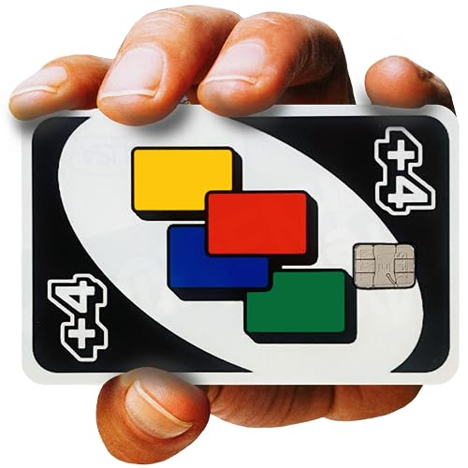
Des idées pour encore progresser
On a pas encore implémenté la carte +4 et la carte “change couleur”
On a pu ajouter de la fonctionnalité multijoueur
Plus de 2 joueurs à la fois?
Microtransactions style EA

Slide 10
Merci de nous avoir écouté!

